Slide 1
Introducción a la computación.
25/09/2014
Jesús Alfonso Alvarado Castillo

Slide 2
Introducción.
¿Es importante saber computación?
¿Por qué?
Las computadoras han venido a cambiar la forma de:
Vivir
Jugar
Trabajar
Estudiar
Socializar

Slide 3
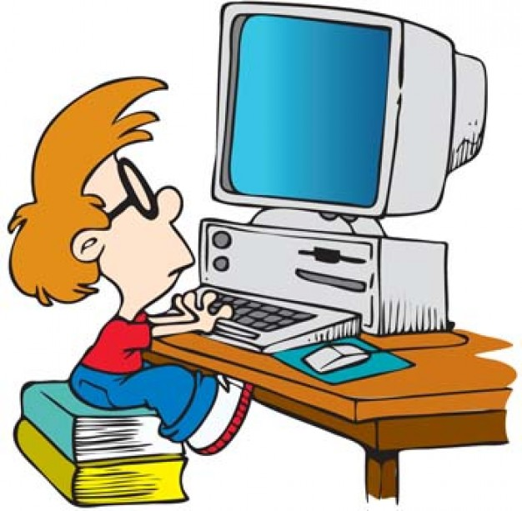
¿Qué es una computadora?
Es una maquina diseñada para facilitar el trabajo y la vida de las personas. Con ella realizaremos cálculos y diseños, escribiremos texto, navegamos en el internet, entre otras cosas.

Slide 4
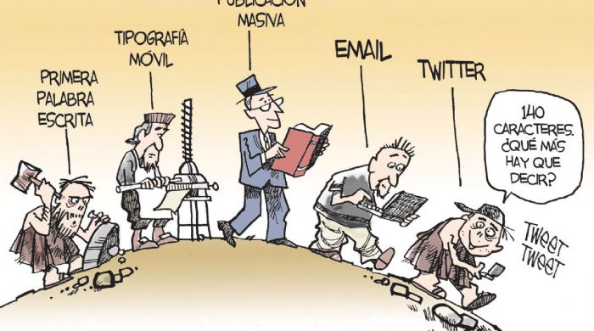
Debate: “El buen uso de la computadora”

Slide 5
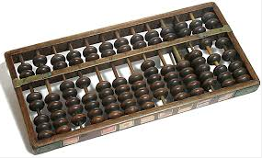
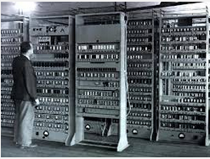
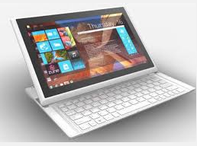
Historia

Slide 6
Componentes
Hardware + Software = Computadora

Slide 7
Componentes
Hardware
Software
Monitor
Teclado
Disco Duro
Mouse
Etc.
Sistemas Operativos.
Aplicaciones
Programas
Antivirus

Slide 8
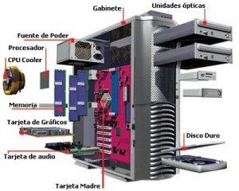
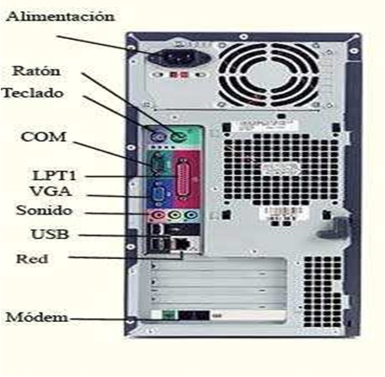
Hardware

Slide 9
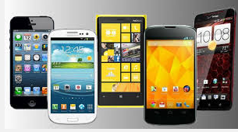
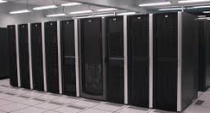
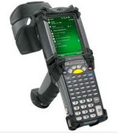
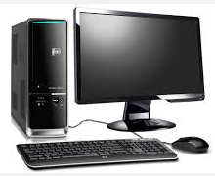
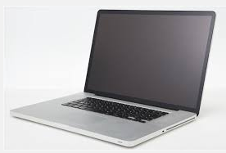
Tipos
Escritorio
PDA
Smartphone
Laptop
Servidores

Slide 10
Actividad
Preguntas y Respuestas

Slide 11
Dispositivos de Entrada y Salida
El teclado y el Mouse.

Slide 12
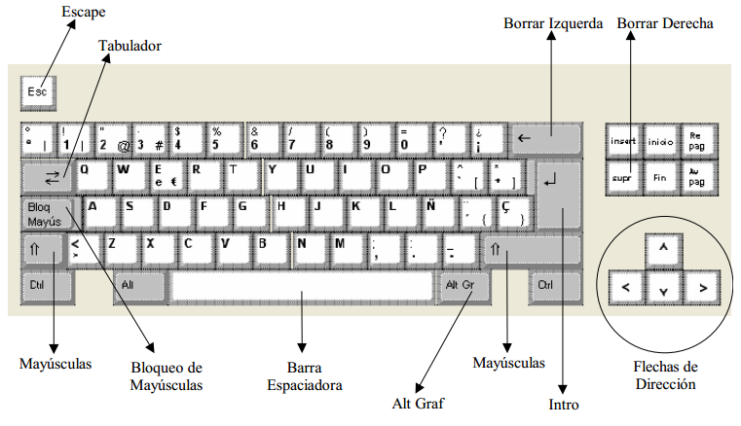
El teclado
Notes:
El teclado es un dispositivo de entrada que utilizamos para ingreso de información al computador y se encuentra compuesto por 3 partes:
Teclas de función.
Teclas alfanuméricas.
Teclas numéricas.

Slide 13

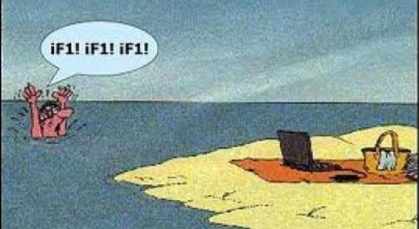
Teclas de Función

Slide 14
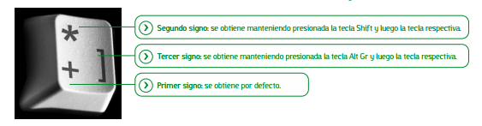
Signos.

Slide 15
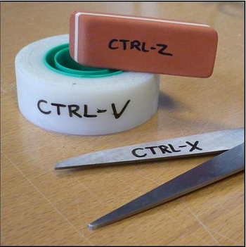
Combinaciones de teclas:

Slide 16
Actividad
Practica con el teclado.

Slide 17
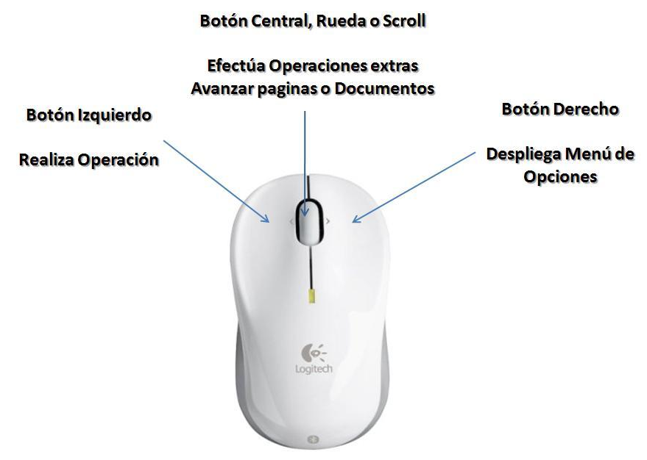
El mouse.

Slide 18
Practica.

